Slide 1
Рабочий лист для развития читательской функциональной грамотности

Slide 2
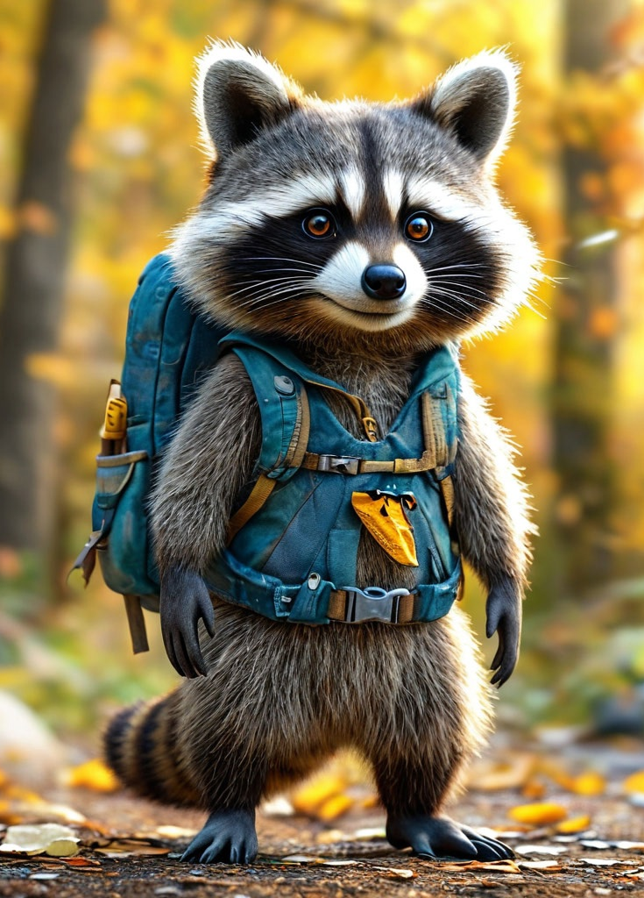
Енот Читалкин, любитель книг, однажды решил, что мир на страницах – это лишь начало. Он собрал небольшой рюкзак, взял любимую книгу и отправился в путешествие. Енот Читалкин хотел увидеть мир своими глазами, познакомиться с людьми разных профессий и узнать, как на самом деле всё устроено.
Давайте узнаем, с кем Енот Читалкин сегодня познакомиться!

Slide 3
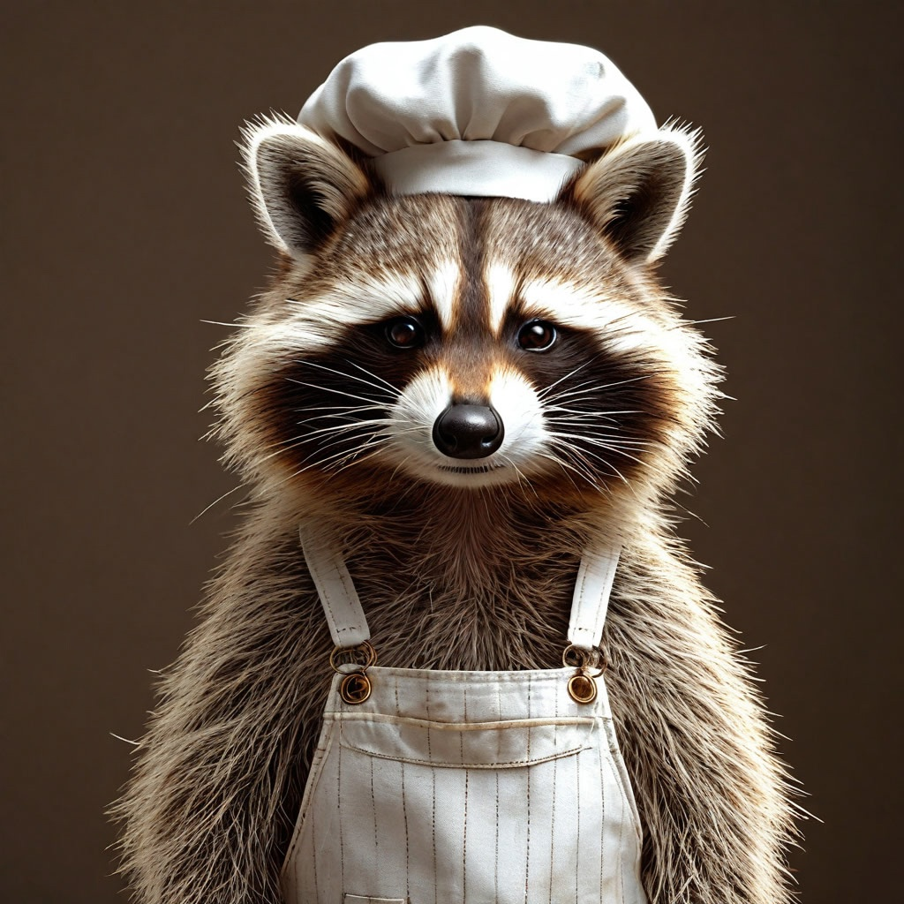
Задние 1. Внимательно прочитайте текст и ответьте на вопросы
1. Что любил делать Енот Читалкин?​​
Ответ: Енот Читалкин любил приключения и новые знания.​​
2. Какие виды хлеба представлял Енот Читалкин?​​
Ответ: Енот Читалкин представлял румяные булки, хрустящие багеты и пышные пироги.
3. Как называлась пекарня, куда заглянул Енот Читалкин?​​
Ответ: Пекарня называлась "Хлебные чудеса"​​

Slide 4
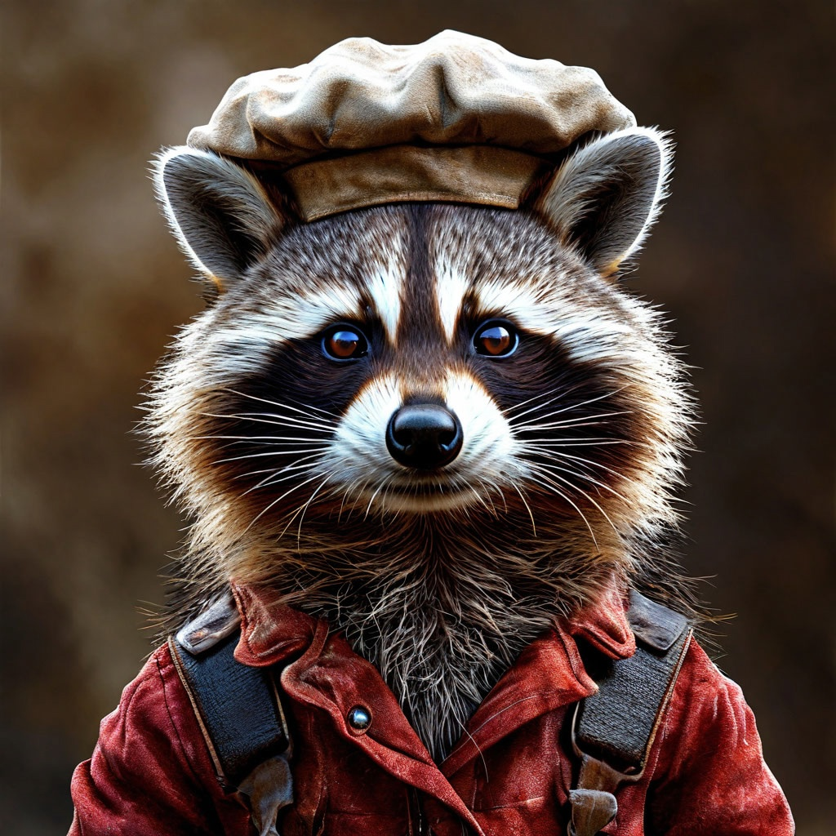
Задние 1. Внимательно прочитайте текст и ответьте на вопросы​
​
4. Что рассказал Пекарь-мышонок Еноту Читалкину о своей профессии?​​​
Ответ: Пекарь рассказал Еноту- Читалкину, что для работы пекарем нужно много учиться, работать с опытными мастерами и знать секреты разных сортов муки, дрожжей, специй.​​
5. Почему Енот Читалкин сказал, что пекарь - это волшебник?​​​
Ответ: Енот Читалкин сказал, что пекарь - это волшебник, потому что из простых ингредиентов получаются такие прекрасные хлебные чудеса.​​

Slide 5
Задание 2. Войдя в пекарню, Енот Читалкин увидел на стене таблицу с информацией о разных видах хлеба. Помогите ему разобраться с этой таблицей и ответьте на вопросы.
1. Какой хлеб выпекается дольше всего?
3. Какой хлеб содержит патоку в составе?
4. Какой хлеб выпекается 30-40 минут?
5. Енот-читалкин хочет испечь хлеб с сладким вкусом. Какой вид хлеба ему выбрать?
2. Какой хлеб самый простой по составу?
Тип хлеба | Сорт муки | Дополнительные ингредиенты | Время выпечки
Белый хлеб | Пшеничная | Вода, дрожи, соль | 30-40 минут
Черный хлеб | Ржаная | Вода, дрожи, соль, патока | 45-60 минут
Багет | Пшеничная | Вода, дрожи, соль | 20-30 минут
Булочка | Пшеничная | Вода, дрожи, соль, сахар | 15-20 минут
Ответ: черный хлеб
Ответ: белый хлеб и багет
Ответ: черный хлеб
Ответ: белый хлеб
Ответ: булочку

Slide 6
Задвние 3. Рядом с таблицей Енот Читалкин заметил диаграмму, которая показывала популярность разных видов хлеба в пекарне “Хлебные чудеса”. Помогите ему правильно прочитать диаграмму.
1. Какой вид хлеба был самым популярным в пекарне?
4. На сколько больше было продано багетов, чем черного хлеба?
5. Если Енот-читалкин захочет попробовать самый популярный хлеб в пекарне, какой вид он выберет?
2. Какой вид хлеба был наименее популярным?
3. Сколько булочек было продано за день?
Ответы:
1. Булочка​
2. Черный хлеб​
3. 50​
4. На 20​
5. Булочку​

Slide 7
Задание 4. Помогите Еноту Читалкину правильно соотнести термины и их описания.
Термины | Описание
1.Мука | А. Это основной ингредиент для выпечки
2.Дрожи | Б. Это то, что мы получаем после выпечки
3.Хлеб | В. Это смесь муки, воды и других ингредиентов, которую мы замешиваем
4.Печь | Г. Это устройство, в котором мы готовим хлеб
5.Тесто | Д. Это микроорганизмы, которые помогают тесту подниматься
Ответы:
1- А
2- Д
3- Б
4- Г
5- В

Slide 8
Задание 5. Прочитай шаги и расставь их в правильном порядке, чтобы получить пошаговую инструкцию по приготовлению хлеба. Номера шагов нужно записать в порядке, в котором они должны выполняться.
1. Вымесить тесто
2. Добавить дрожжи и оставить тесто подходить
3. Разогреть печь до нужной температуры
4. Замесить тесто с мукой, солью и водой
5. Охладить готовый хлеб перед нарезкой
6. Выпекать хлеб в печи
Ответы: 421365

